Slide 2
相伴而行，風雨兼程。
某些友誼，無須華麗語言來修飾，
只有彼此相守，才能無畏時光的摧殘。
請繼續完整彼此青春缺頁的存在，
請繼續預約彼此生命的花開花謝，
未完成的故事還等著續寫連載，
就這樣，約定吧，
在後來後來。

Slide 3
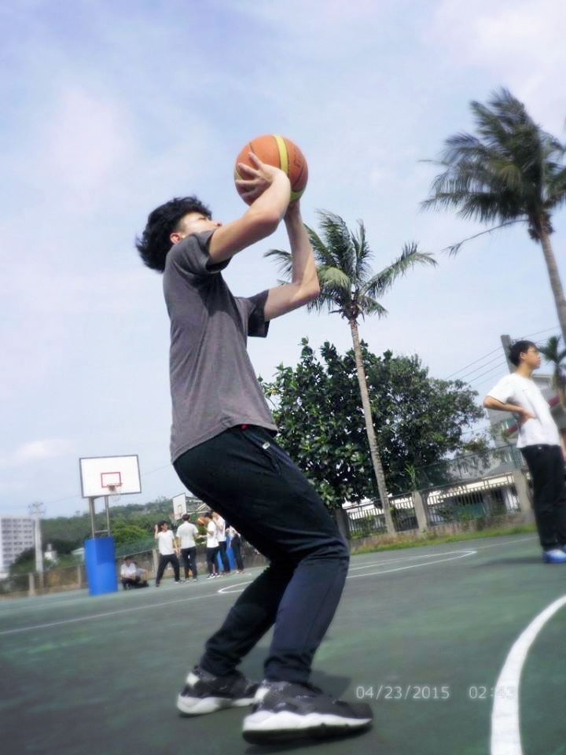
有人說
青春只是彈指一瞬留下的紀念
但我說
青春的曙光
在破開雲層時會顯得更明亮
青春的花朵
在飽嚐風雨後會開得更鮮豔
青春的歷程
需不斷拚搏才能譜出壯麗篇章
我用青春之心將它敘寫成書
送給自己一份青春禮物
那就是青春之詩

Slide 4
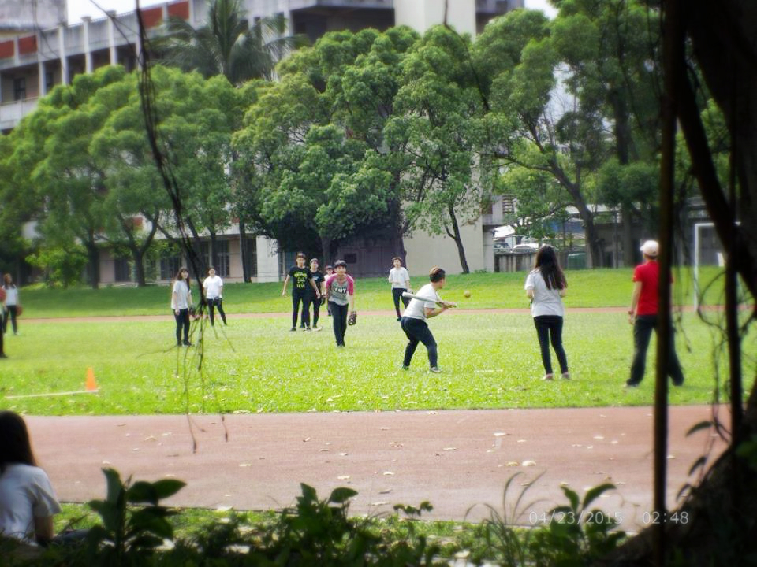
我們的青春，有坦途也有坎坷，有歡笑也有苦澀。
淚水訴說著跌倒的故事，汗水見證著成長與成熟。
記得誰說，不忘初心，方得始終。
我們仍捧著手心那份希冀，懷有帶著傷痕卻依舊鮮活的滿心熱忱。
一路走來，猛然回眸一顧，才發覺，
來路早已印滿了我們跌跌撞撞走過的腳印，
那是帶著疼痛與不悔的青春印記。

Slide 5
現在我們正值青春期，
對於愛情、友情，也如書中的主角們一樣抱持著憧憬，
在我們身邊就有很多對情侶就如雅如和小晉一樣，已經認定彼此是天長地久、海枯石爛，但是下一刻卻又矛盾般的認為彼此不適合，
在青春裡的愛情就是這般的朦朦朧朧，也又深深的令人著迷。
除了愛情，也發現友情是如此可貴。
不論遇到困難還是挫折，
只要有知心的好友，不論開心或悲傷的事，彼此都能一同分享，甚至只需一個眼神，
彼此也都能默契的明白對方，
正因為有他們，才能讓我們度過一段珍貴且又難忘的青春。.
沒有不會垂垂老矣的青春，
天下也沒有不散場的筵席，
往後無論你們向東或向西，
唯願記憶裡的你們都安好。

